Slide 1
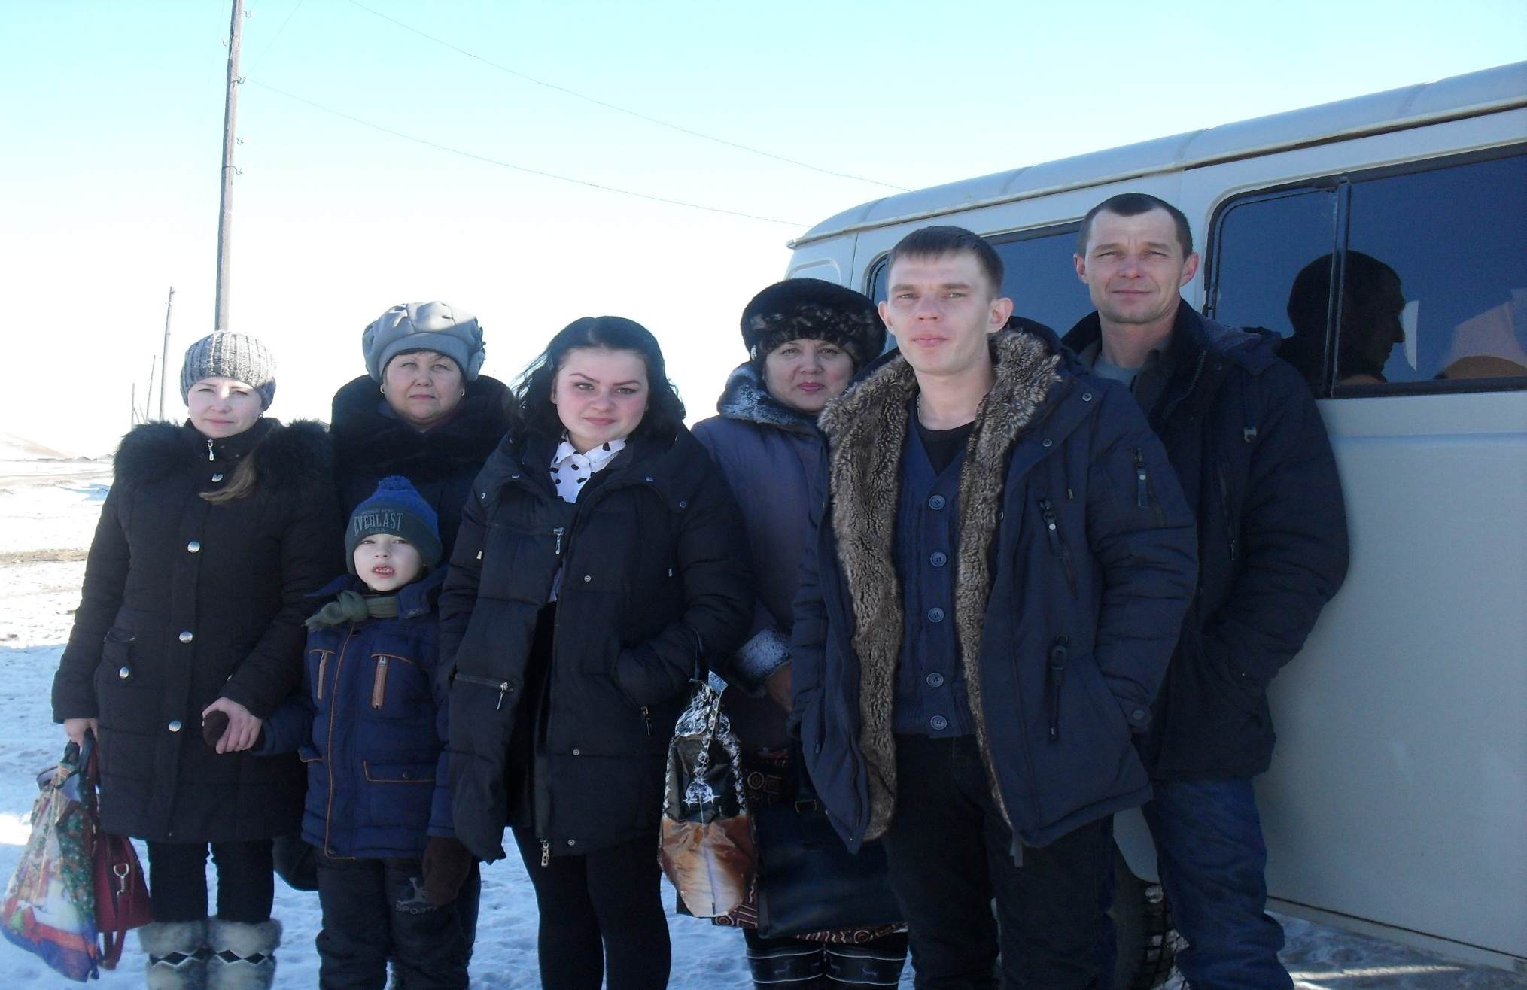
Первый выезд агитавтобуса
К выборам Президента Российской Федерации

Slide 2
Жители с. Чингильтуй

Slide 3
Будущие избиратели с. Бура

Slide 4
Жители с. Шивия

Slide 5
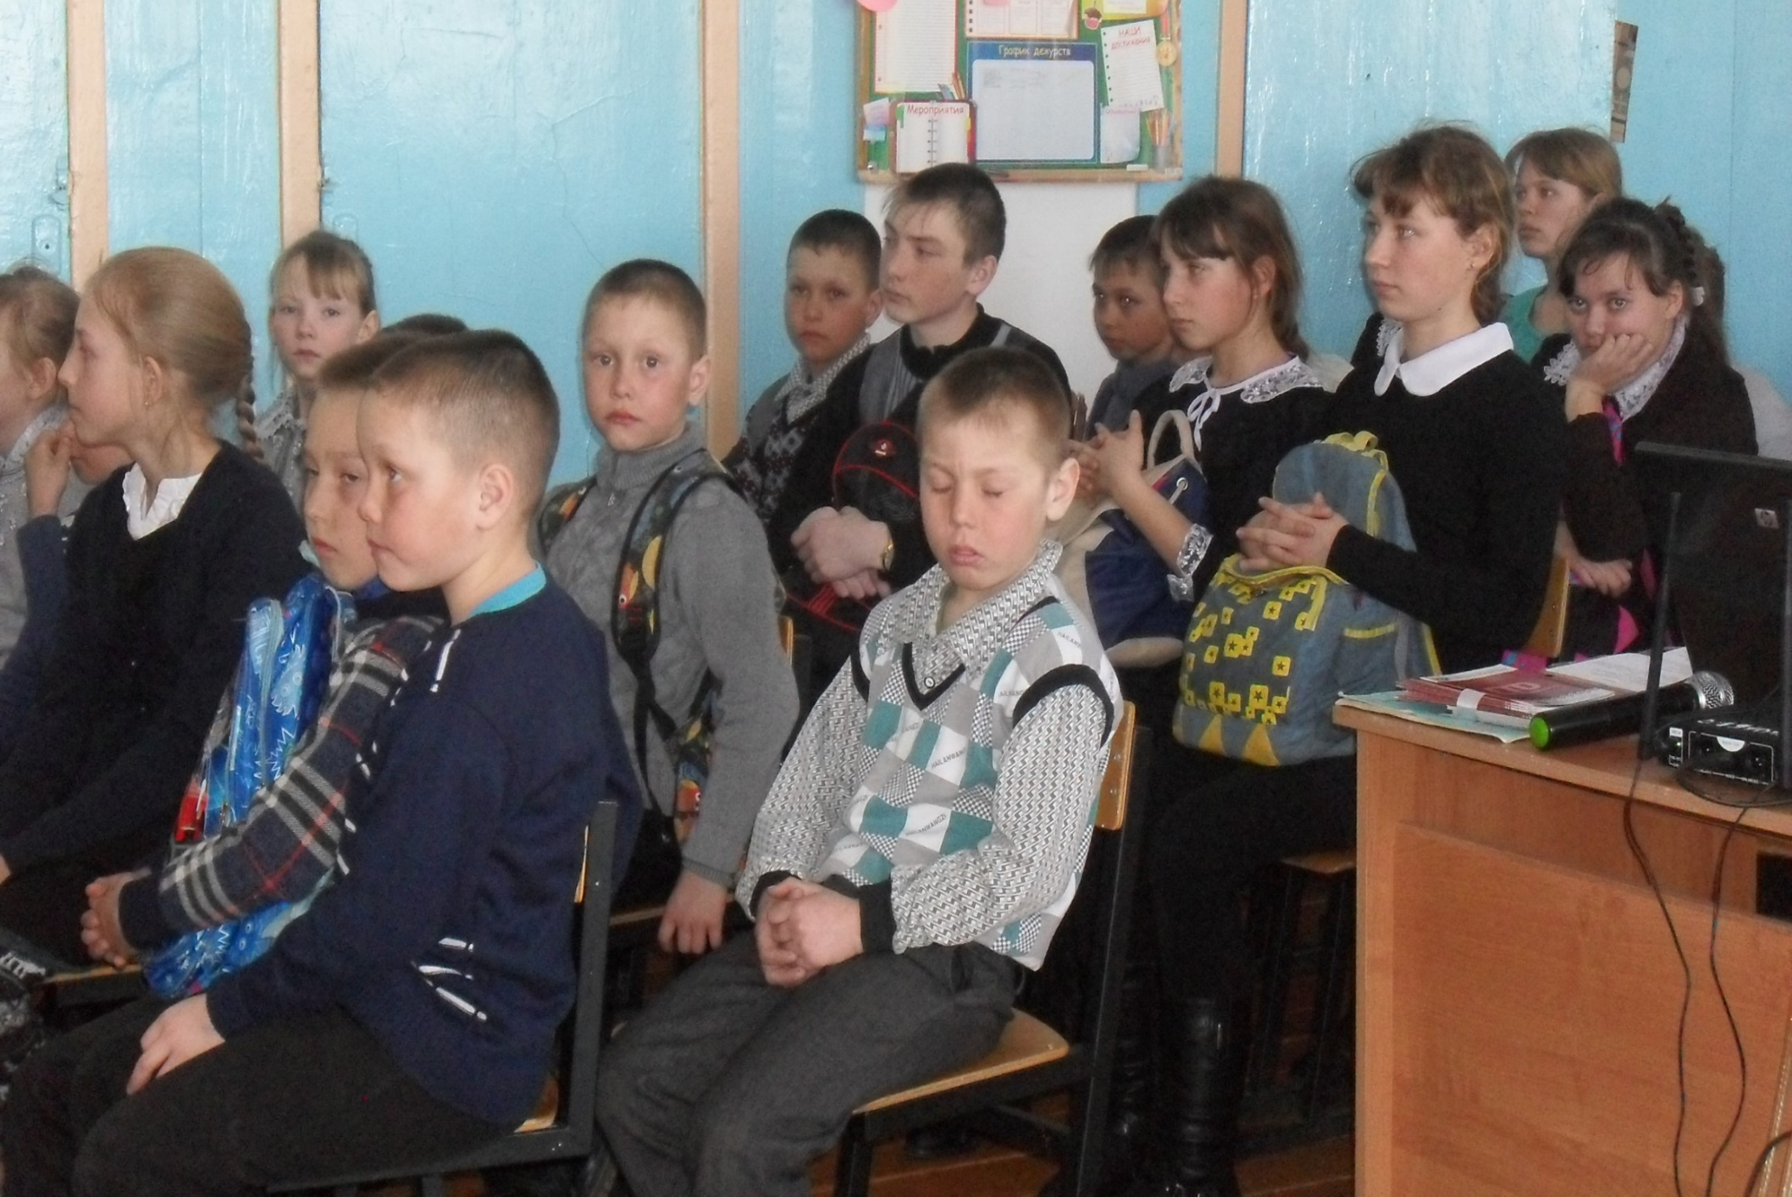
Учащиеся школы с. Средняя Борзя

Slide 6
Учителя и учащиеся Средне – Борзинской школы

Slide 7
Стихотворение «Право избирать»

Slide 8
Козловцы – внимательные слушатели

Slide 9
Частушки на тему выборов

Slide 10
Песня «Хохлома»

Slide 11
Слушатели программы в с. Доно

Slide 12
В сельском клубе с. Верхний Калгукан

Slide 13
Книжная выставка-размышление «Избиратель! Думай! Действуй! Выбирай!»

Slide 14
Листовка

Slide 15
День молодого избирателя в центральной библиотеке

Slide 16
Жюри интеллектуальной викторины

Slide 17
Обсуждение задания по избирательному праву

Slide 18
Команда - победительница

Slide 19
Плакат «Навстречу своему будущему»

Slide 20
Выставка-викторина «Выборы: история и современность»

